Slide 1
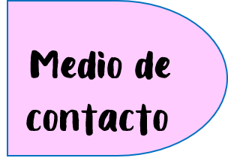
Jardín de Niños ¨María L. Pérez de Arreola
Maestra practicante: Dennise Arizpe Mesquitic
3° A
Miércoles 2 de junio del 2021
Lenguaje y comunicación:
Pensamiento matemático:
Exploración del mundo:
Artes:
Educación Socioemocional:
Educación física:
WhatsApp
Facebook
8 alumnos que asistieron a clase virtual.
18 alumnos entregaron evidencias
13 no se reportaron
A la clase virtual asistieron 8 alumnos, 18 mandaron la evidencia y 13 no se reportaron durante el día.

Slide 2
Descripción de la clase y evidencias:
El día de hoy, miércoles 2 de junio del 2021 se inicio la clase por sala virtual de Facebook en la cual hubo poca participación, ya que, asistieron solamente 8 alumnos.
Para iniciar realizamos un gafete, cada quien escribió la palabra dentista y su nombre correspondiente con la finalidad de cumplir con el aprendizaje esperado del día de reconocer su nombre y lograrlo escribir.
En el caso del taller, realizamos una dentadura sana con una cartulina, hoja de color o marcador, bombones, tijeras y pegamento. Todos lo hicieron en orden y paso a paso esperando a que sus compañeros terminaran para continuar, además mientras iban haciéndolo iban comentando como cuidan sus dientes desde casa y observaron un cuento de un niño que comía muchos dulces y le salieron bichos en sus dientes por no lavárselos.
A pesar de tener poca asistencia, todos los alumnos participaron cuando se les indico, menos una alumna que se salió de la reunión antes de tiempo.

Slide 3
